Slide 1

荧算未来
—AI蛋白设计竞赛（“贝克曼”杯）
汇报人：荧光蛋白设计队
主办：杨晓锋实验室、
普罗希(广州)科技有限公司
承办：生物科学与工程学院团委学术科技部
2023 级生物技术（强基计划）班

Slide 2
行业PPT模板http://www.1ppt.com/hangye/
https://www.ypppt.com/
引言与背景
1
Introduction & Background
目录
模型设计
2
Model Design
模型改进
3
Model Improvement Strategies
总结
4
Conclusion

Slide 3
1
PART ONE
引言与背景
Introduction & Background

Slide 4
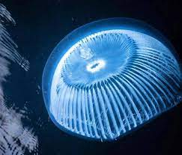

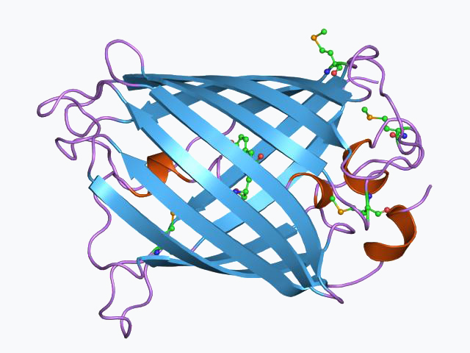
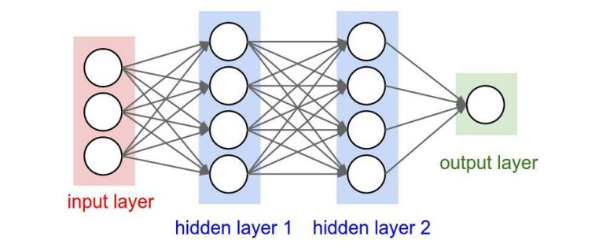
引言与背景
Introduction & Background
1. GFP的重要性回顾
2. 传统蛋白设计痛点
绿色荧光蛋白（GFP）作为“生命科学的荧光灯塔”，因其自发荧光特性及在载体标记中的广泛应用，获得2008年诺贝尔化学奖肯定。GFP具有典型的β桶状折叠结构，内部由Ser–Tyr–Gly三肽自发形成共轭发色团，实现无需外源底物即可发光。其优异的光稳定性和可遗传性，使GFP成为活细胞成像、蛋白相互作用监测和基因表达定量分析的核心分子探针，极大推动了细胞与分子生物学研究进程。
传统蛋白质改造多依赖高通量实验筛选，需构建和测试成千上万种突变体，耗材、人工及仪器成本居高不下，周期往往长达数年。同时，单点或少量多点突变的试错策略，对复杂共突变的协同效应洞察不足，难以精准捕捉变异对折叠稳定性和荧光性能的交互影响。此外，实验数据局限与模型化分析工具缺失，制约了蛋白设计效率与成功率。

Slide 5
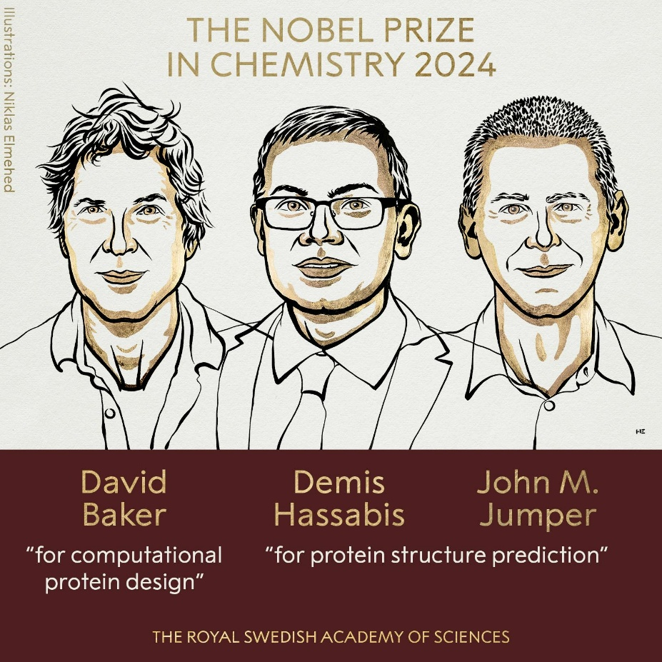
AI在蛋白质工程中的革命性潜力
The revolutionary potential of AI in protein engineering
3. AI赋能蛋白质设计
数据驱动:利用海量蛋白序列与功能数据深度学习，挖掘潜在规律并构建可靠预测模型，提高预测准确性与泛化能力。
高效预测:通过训练好的模型快速评估突变体性能，缩短从设计到验证的周期，大幅降低实验成本并加速候选筛选。
从“自然馈赠”到“人类定制”:AI加速了天然蛋白向定制化分子设计的转变，使我们能按需设计新功能蛋白，开辟更广泛的生物工程应用场景。
4. 挑战与机遇
模型训练依赖高质量标注数据，需持续扩充与修正数据库，采用交叉验证、多模型融合等方法评估可靠性。
AI可显著辅助设计与筛选，但仍需湿实验验证其生物学效应；二者协同才能确保结果真实可靠。
2024 诺奖
诺贝尔三大科学奖两项颁给了AI，深刻反映出AI技术作为一股不可忽视的力量，在全球科研舞台上的崛起与影响。

Slide 6
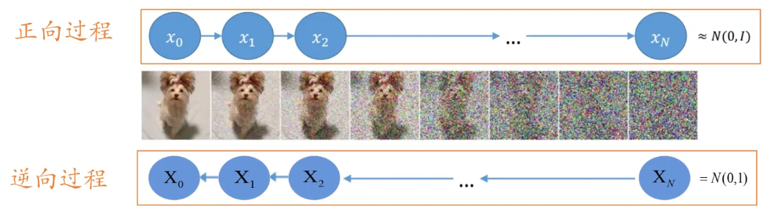
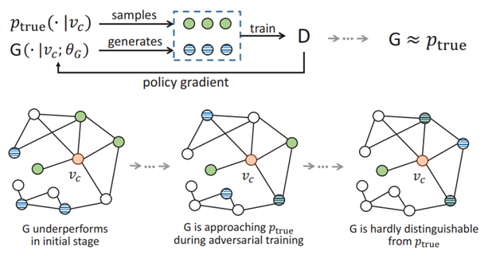
深度学习在前沿蛋白质设计中的应用
Application of deep learning in cutting-edge protein design
大语言模型迁移
图神经与
多模态
强化学习驱动优化
生成式模型
基于VAE、GAN 与扩散模型，从头设计具特定功能的蛋白序列或结构，大幅提升设计效率与创新潜力。
在蛋白三维结构图上应用 GNN 捕捉空间相互作用，同时整合序列、结构、功能与表达等多维数据。
在设计空间中进行探索性优化，通过模拟的“奖励”信号指导序列生成。
利用pLMs（如ESM、ProtBERT）在海量序列中预训练，捕捉蛋白进化语法信息，学习蛋白质的“语法”和进化信息。

Slide 7
2
PART TWO
模型设计
Deep learning model design

Slide 8


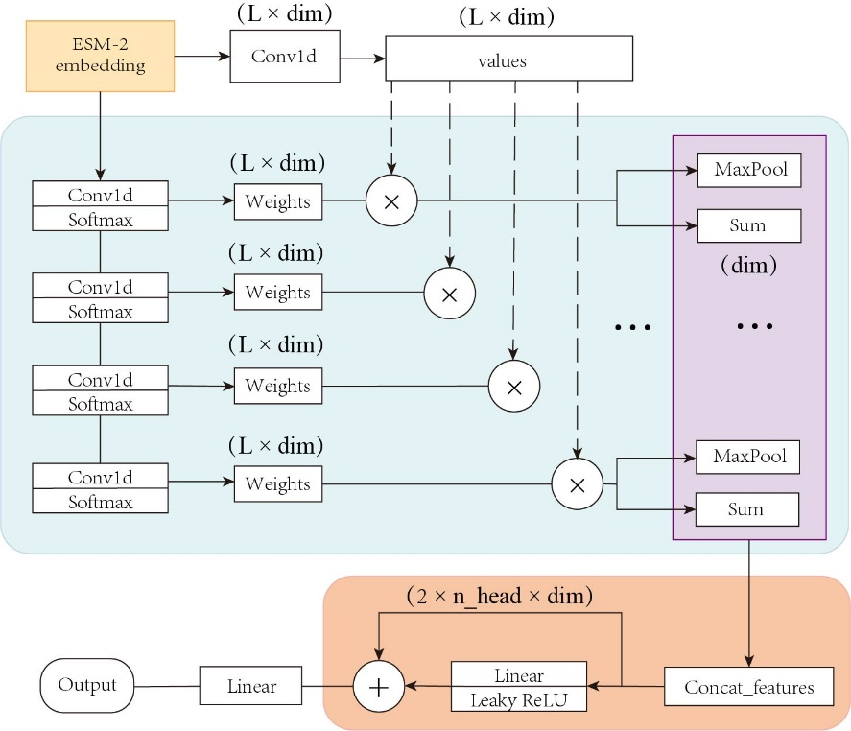
模型设计
Deep learning model design
核心问题
整体解决方案
基于ESM-2和注意力机制的亮度预测：
利用大规模预训练蛋白质语言模型 (ESM-2) 提取深层序列特征，结合定制化的多头注意力模型进行亮度回归预测。
目标任务： 针对提供的20条GFP突变序列，基于其氨基酸序列预测荧光亮度并进行排序。回归问题。
输入： 氨基酸序列+荧光强度（两个选择）
选取了对数（ln）变换后的结果作为模型输入，对数变换能将大值压缩、小值扩张，使得各特征的方差更趋均一，优化时梯度更加稳定、收敛更快，避免梯度爆炸。
输出： 预测的荧光亮度值 (连续值)。
问题：（1）构建能够捕捉序列长程依赖和关键位点相互作用的模型。（2）小样本竞赛任务（20条序列）对模型泛化能力和鲁棒性的考验。

Slide 9


关键组件解析
Deep learning model design
模型构建
模型由 ESM-2 嵌入、多头注意力 （n_head = 4） 和 4 个残差密集块组成。esm2_t6_8M_UR50D 模型计算蛋白质序列嵌入（320维），嵌入向量会传递到两部分，一部分传递给卷积神经网络（CNN）生成值（values）,另一部分传递给并传递给 CNN 和 softmax 以生成权重。然后，计算元素值和权重的乘积作为注意力加权特征。

Slide 10
关键组件解析
Deep learning model design
模型构建
在多头注意力过程中，注意力加权特征计算 4 次，并将所有 MaxPools和注意力加权特征的 Sum 连接起来作为残差密集块的输入。每个残差密集块由一个线性层、一个激活层和一个加法运算符组成。每个残差密集块中使用的激活函数是 Leaky ReLU，它可以缓解负输入值导致的梯度消失问题。对于回归任务，Leaky ReLU 被认为比 ReLU 更有效。连接的特征经过 4 个残差密集块和一个线性层来回归目标值。

Slide 11
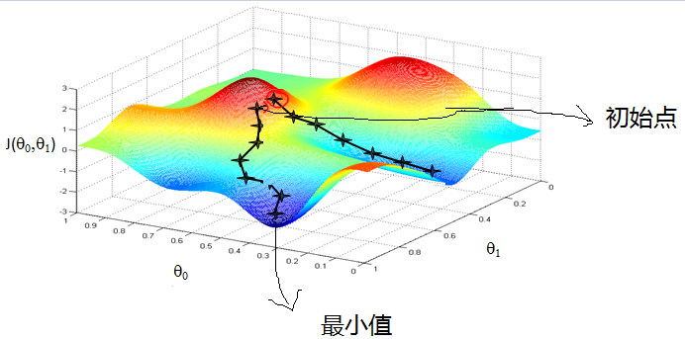
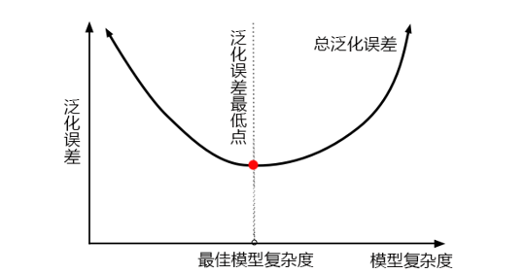
初始训练策略与实施细节
Initial training strategy and implementation details.
模型训练
数据集包含约 140,000 个长度不一的蛋白质序列，其中包括约 3 万条 avGFP 序列。10% 的数据集被随机拆分为维持测试集（随机种子 = 0），其余 90% 的数据集被用作训练集。
训练过程中，为了提高深度学习神经网络的效率和泛化能力，我们采用了批量训练（批量大小 = 16）。使用 AdamW 优化算法迭代更新神经网络权重。损失函数为均方误差 (MSE)。初始学习率为 0.0003，每 10 个周期学习率衰减 50%，以防止过拟合。模型训练开始前，随机抽取 10% 的训练集作为验证集（随机种子 = 0）并将目标值重新调整为最大值减去最小值缩放的归一化方法，训练过程中，使用均方根误差 (RMSE)、平均绝对误差 (MAE) 和 r² (R²) 评估模型的预测精度。

Slide 12
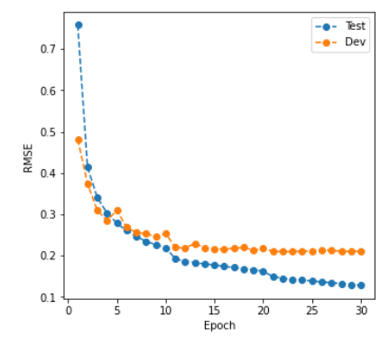
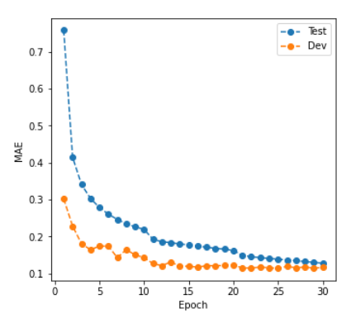
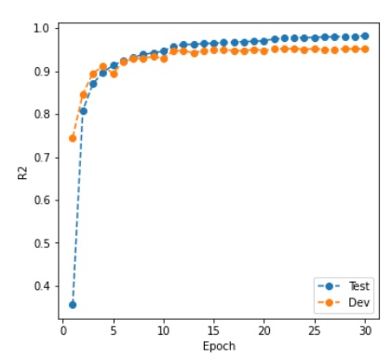
模型表现与初步分析
Model performance and preliminary analysis.
输入标题
输入标题
使用最佳 PLM （ESM-2） 和 CNN 的滑动窗口大小 （窗口大小 = 7），训练过程将 RMSE 和 MAE 降低到 0.1403 和 0.0819，并将 R2 从大约0.35提高到 0.9817。总体而言，预测的准确性评估GFP蛋白亮度表现出良好性能。

Slide 13
3
PART THREE
模型改进
Deep learning model improvements

Slide 14
模型改进
Deep learning model improvements
升级ESM模型
增强模型正则化
调整优化器
细化窗口大小
更大的ESM预训练模型
从 esm2_t6_8M_UR50D (8M参数, 320维) 升级到 esm2_t33_650M_UR50D (650M参数, 1280维)。
更大的预训练模型通常在海量数据上学习到更丰富、更细致的蛋白质序列语义和结构规律
在残差密集块的线性层之后，或注意力模块的输出之后加入Dropout层。
随机失活部分神经元，减少神经元间的复杂共适应关系，增强模型的泛化能力，防止过拟合。
优化器：调整权重衰减系数。
损失函数：将损失函数从 MSE 更改为 MAE (Mean Absolute Error / L1 Loss)。
MAE 可能提供更鲁棒的梯度和更稳定的训练。
CNN窗口大调整win=3、win=5、win=7的三个模型配置。
不同的窗口大小捕捉不同尺度的局部序列模式。旨在找到最优单窗口配置，为后续集成提供多样化的基础模型。

Slide 15
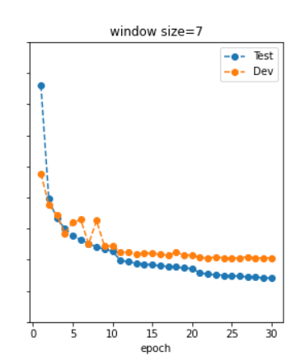
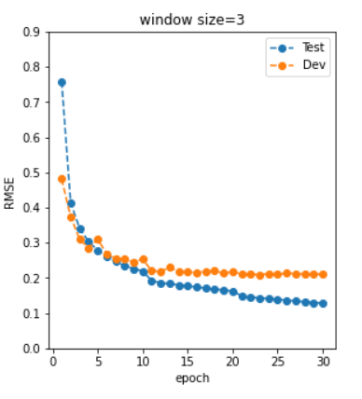
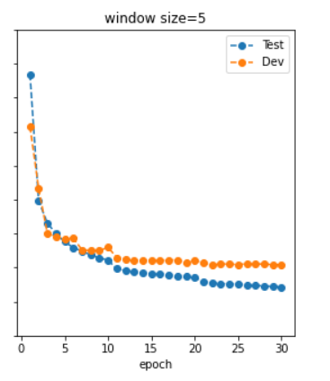
模型表现与分析
Model representation and analysis.
输入标题
本模型中的 CNN，实验了 3 种不同的滑动窗口大小（3，5，7）。最终的 RMSE 在不同设置下差距不大，但预测结果在小数点后多位确实存在差异。

Slide 16
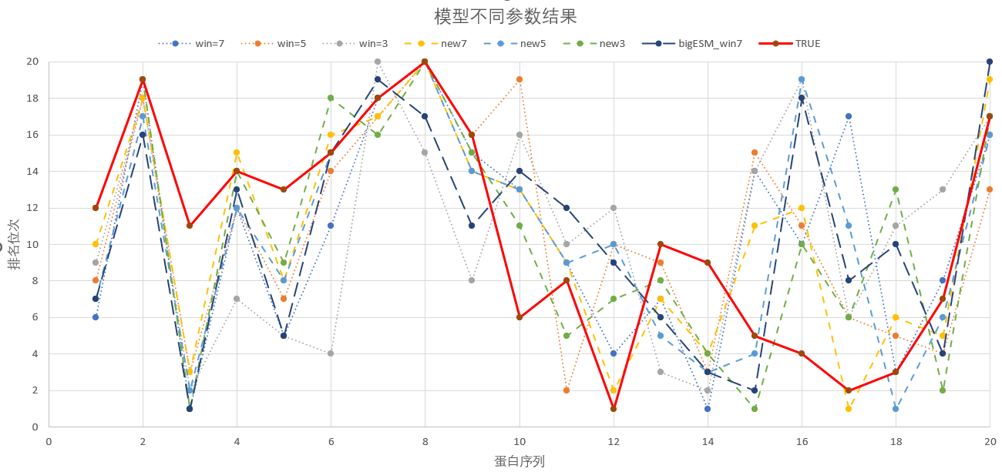
模型表现与分析
Model representation and analysis.
输入标题
点击此处输入您的文本内容，根据您的实际情况可以调整文字大小。
输入标题
输入标题
在进一步的实验中，我们引入了如Dropout层、更换损失函数、采用更大规模的预训练模型等参数调整。为提升结果的鲁棒性与可信度，对多轮实验结果进行排名统计，剔除其中的最大值与最小值，以减小偶然性误差，对剩余结果进行平均排名，从而得到更具代表性和稳定性的模型评估结果。
Notes:
https://www.ypppt.com/

Slide 17
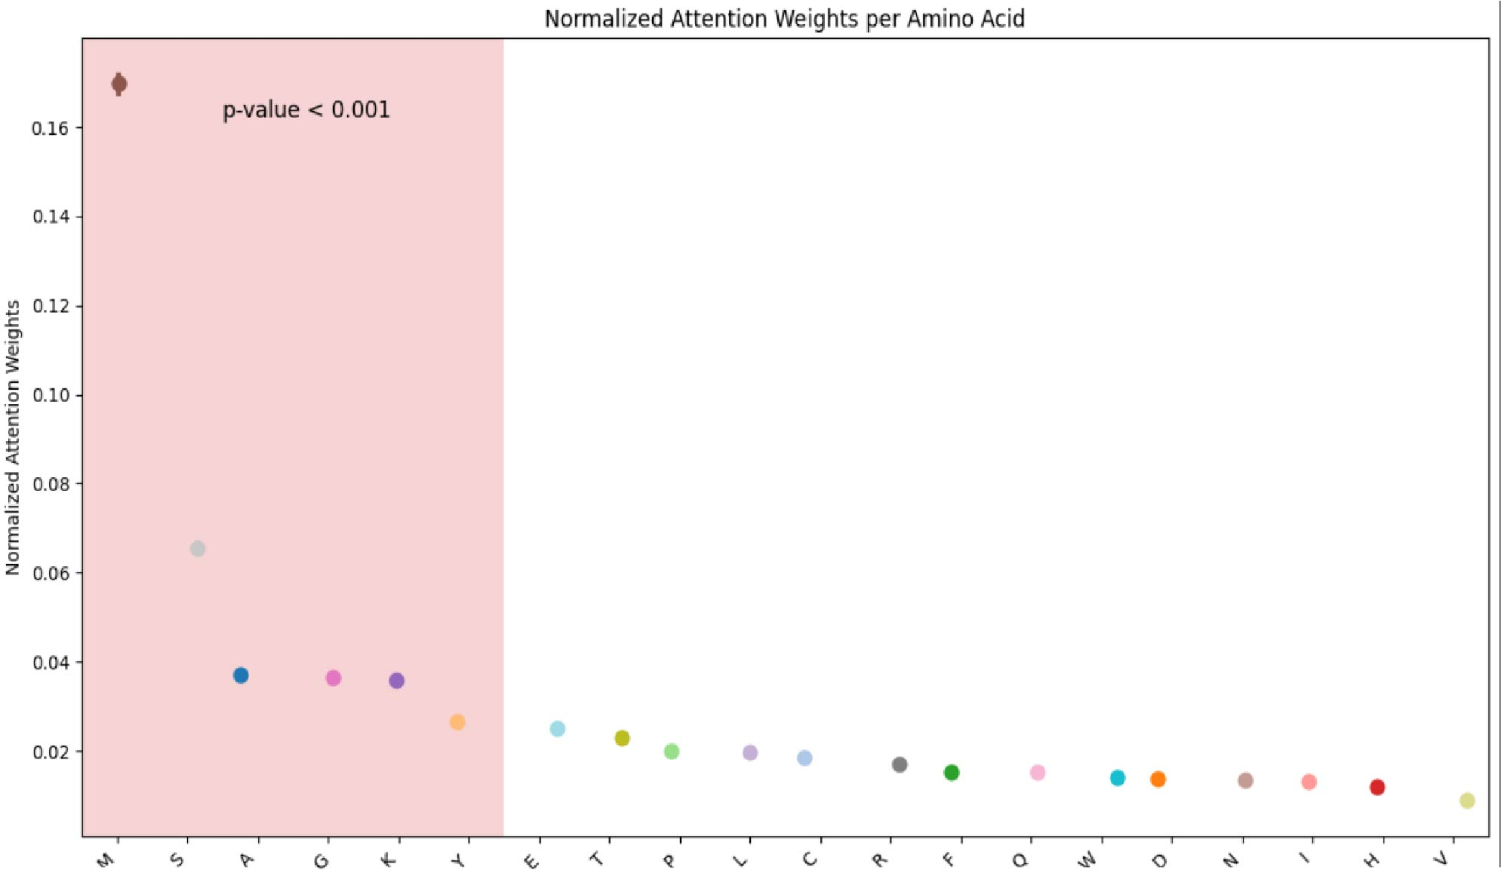
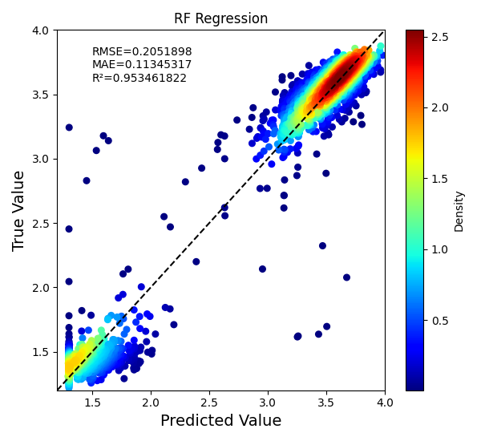


模型表现与分析
Model representation and analysis
输入标题
输入标题
输入标题
分析比较了不同残基上的注意力权重分布。残基注意力权重在 20 种必需氨基酸上的分布表明，蛋氨酸 （M）、丝氨酸（S）、丙氨酸 （A）、甘氨酸 （G）、亮氨酸（k）、酪氨酸（Y） 的权重显著高于其他氨基酸。在这 6 个氨基酸中，S、G、Y这3个支链氨基酸与GFP的亮度有关。
Notes:
https://www.ypppt.com/

Slide 18
4
PART FOUR
总结
summary

Slide 19
总结
summary.
总结：
模型的三个主要板块是蛋白质序列的 PLM 嵌入、多头注意力和残差密集神经网络。与传统的蛋白质序列特征提取方法相比，如独热编码或基于 k-mer 的字典嵌入，蛋白质序列的 PLM 嵌入具有能够学习隐藏在序列中的结构和功能信息的优势。与单头注意力相比，多头注意力可以通过同时关注蛋白质序列的不同部分来提高预测准确性，此外，模型的注意力权重有效地捕获了重要的序列信息，对蛋白荧光强度具有高特征重要性的支链氨基酸。此外，使用残基密集神经网络而不是多个线性层，有效减少了梯度消失和爆炸问题。
挑战：
模型仍然存在一些局限性，阻碍了预测准确性的提高。首先，它在高亮度范围内的准确度相对较低，主要原因可能在于数据集的不平衡。一种可能的解决方案是通过分层划分学习，尤其是对于高亮度范围的GFP。另一个缺点是模型的精度较低，训练中采用的是32位的浮点数，采用64位的浮点数和增加模型的层数可能会解决这一缺点。

Slide 20
参考文献：
1. Arroyo JI, Díez B, Kempes CP. et al. A general theory for temperature dependence in biology. Proc Natl Acad Sci USA 2022;119: e2119872119. https://doi.org/10.1073/pnas.2119872119
2. Schomburg I, Jeske L, Ulbrich M. et al. The BRENDA enzyme information system—from a database to an expert system. J Biotechnol 2017;261:194–206. https://doi.org/10.1016/j. jbiotec.2017.04.020
3. Li G, Rabe KS, Nielsen J. et al. Machine learning applied to predicting microorganism growth temperatures and enzyme catalytic optima. ACS Synth Biol 2019;8:1411–20. https://doi.org/10.1021/ acssynbio.9b00099
4. Nilsson A, Nielsen J, Palsson BO. Metabolic models of protein allocation call for the kinetome. Cell Syst 2017;5:538–41. https:// doi.org/10.1016/j.cels.2017.11.013
5. Zhang G, Ge H. Prediction of xylanase optimal temperature by support vector regression. Electron J Biotechnol 2011;15:7–7. https://doi.org/10.2225/vol15-issue1-fulltext-8
6. Yan S-M, Wu G. Prediction of optimal pH and temperature of cellulases using neural network. Protein Pept Lett 2012;19:29–39. https://doi.org/10.2174/092986612798472794
7. Chu Y, Yi Z, Zeng R. et al. Predicting the optimum temperature of β-agarase based on the relative solvent accessibility of amino acids. J Mol Catal B: Enzym 2016;129:47–53. https://doi. org/10.1016/j.molcatb.2016.04.005
8. Yan S, Wu G. Predictors for predicting temperature optimum in beta-glucosidases. J Biomed Sci Eng 2019;12:414–26. https://doi. org/10.4236/jbise.2019.128033
9. Gado JE, Beckham GT, Payne CM. Improving enzyme optimum temperature prediction with resampling strategies and ensemble learning. J Chem Inf Model 2020;60:4098–107. https://doi. org/10.1021/acs.jcim.0c00489
10. Qiu S, Hu B, Zhao J, Xu W, Yang A. Seq2Topt: a sequence-based deep learning predictor of enzyme optimal temperature. Brief Bioinform. 2025 Mar 4;26(2):bbaf114. doi: 10.1093/bib/bbaf114. PMID: 40079266; PMCID: PMC11904407.

Slide 21
感谢您的观看
汇报人：荧光蛋白设计队
致谢
感谢比赛主办方提供平台支持。
感谢指导老师、团队成员。
感谢所有为本项目提供帮助的人。

